Slide 1
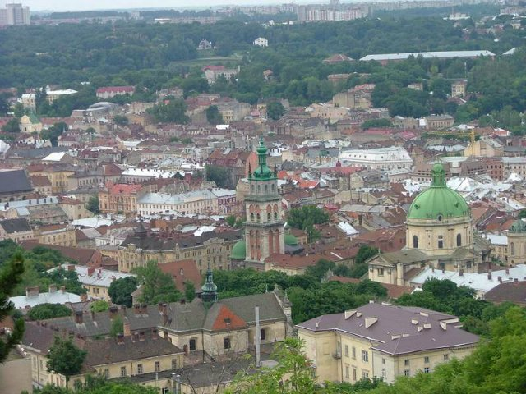
Львів епохи бароко

Slide 2
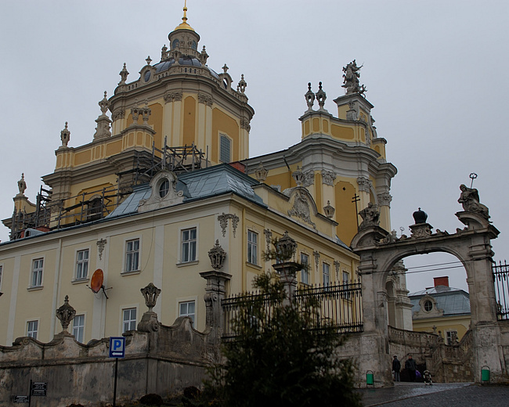
Львів можна вважати заповідником бароково-рокайльного мистецтва XVII-XVIII століть – в цьому сенсі він не поступається таким великим європейським містам, як Відень, Мюнхен, Краків, Прага, Будапешт, хоч, звичайно, не може перевершити Рим і Неаполь – урбаністичні центри, де бароко зародилось і стало еталоном для інших регіонів.

Slide 3
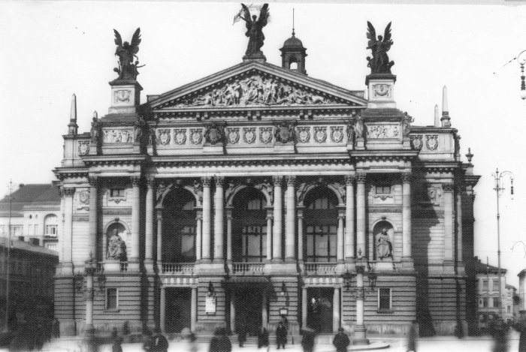
Власне під італійським впливом в архітектурі і образотворчому мистецтві Львова вже з початку XVII ст. з’явились такі характерні стилістичні риси бароко, як зіткнення протилежних елементів – співставлення реального та ілюзорного, контрасти ритміки й масштабів, світла і тіні, фактур і матеріалів, динамізм композиції, криволінійні форми.
Ірраціональність та театральність світогляду бароко знаходили вираз у домінуванні декоративності над тектонікою, складній символіці й містицизмі.У 1740–1770-х рр. стиль бароко перейшов у пізню стадію, яку в мистецтвознавстві відокремлюють в стиль рококо.
Цей період у львівському мистецтві відзначався вишуканою декоративністю, домінантою кривих ліній, підкресленою асиметричністю, характерними орнаментальними мотивами (один з них – рокайль, стилізована мушля).

Slide 4
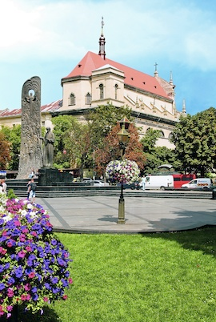
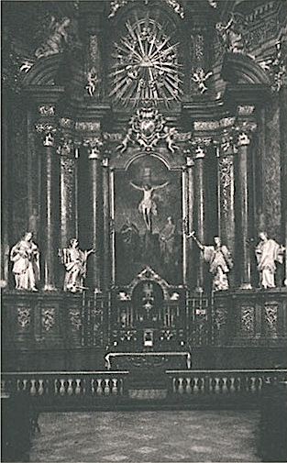
Гарнізонний храм святих апостолів Петра і Павла

Slide 5
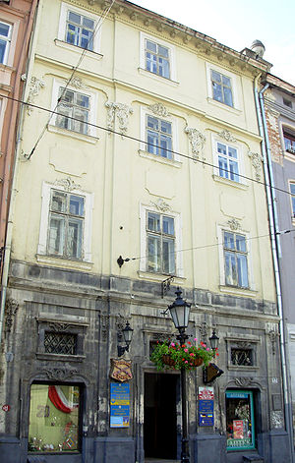
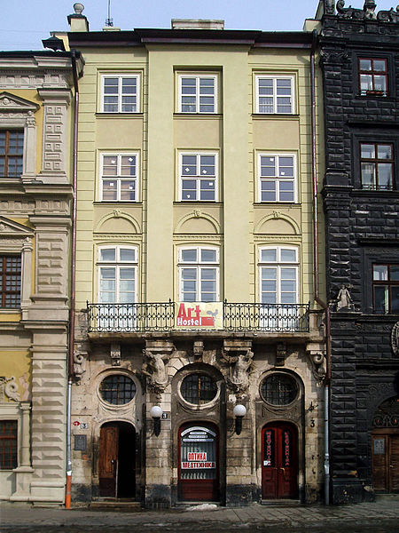
Кам'яниця Францвенігівська
Кам'яниця Убальдіні

Slide 6
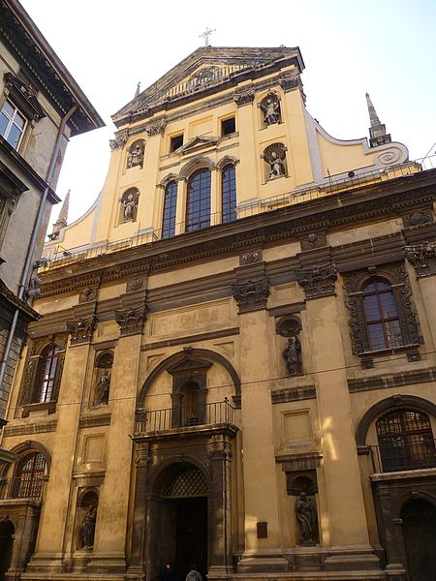
Костел єзуїтів

Slide 7
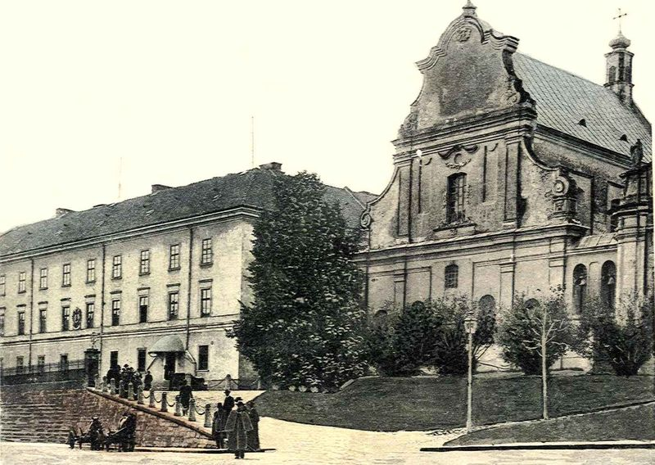
Покровська церква

Slide 8
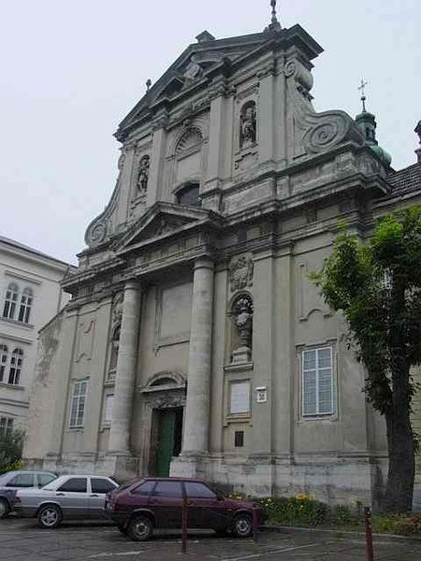
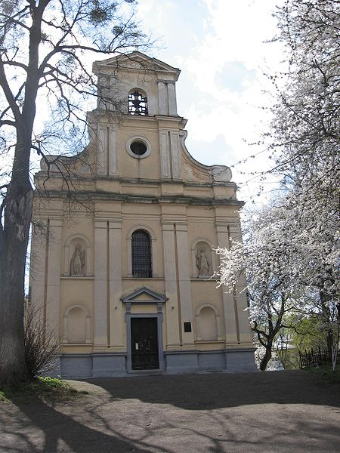
Церква Стрітення Господнього
Церква святої Софії

Slide 9
В українському бароко вирізняють дві його школи: західна та східна.
Серед найпомітніших культових споруд західної школи бароко варто згадати принаймні чотири архітектурні шедеври: собор Святого Юра у Львові, Успенський собор Почаївської лаври, домініканські костьоли у Львові та Тернополі. Собор Святого Юра — один з кращих зразків уніатських церков. Величний ансамбль панує над забудовою, вирізняючись гармонійністю композиції і стильовою єдністю елементів та деталей. Храм має центричну пірамідальну композицію; властива костьолам підкресленість головного фасаду поєднується з всефасадністю українських храмів. Собор стоїть на терасі; барокові парадні сходи розміщені біля самого вхідного порталу. Фасад розчленований пілястрами, що надає споруді особливої чіткості й гармонійності.

Slide 10
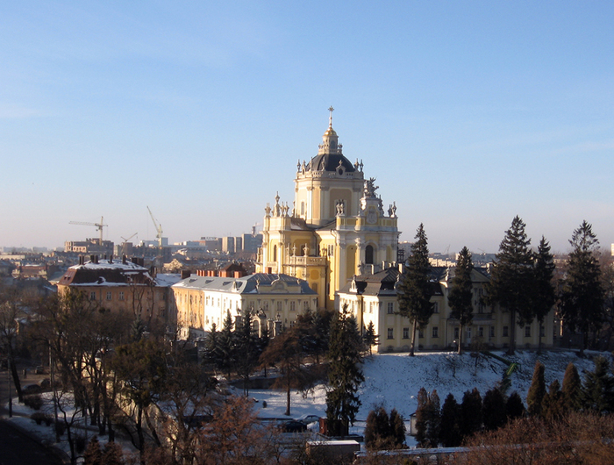
Собор Святого Юра

Slide 11
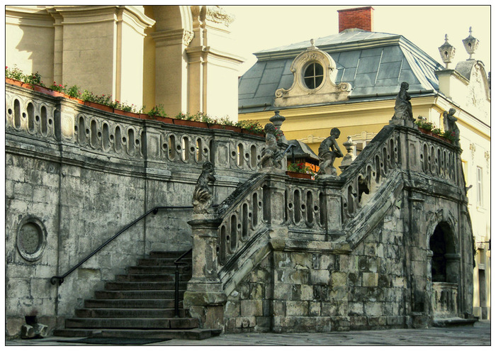

Slide 12
